Slide 1
《最后一课》
鲁教版六年级语文
www.PPT818.com

Slide 2
目 录
课前导读
认字识词
课文赏析
课文小结
CONTENTS
1
2
3
4

Slide 3
课前导读
第一章
CONTENTS

Slide 4
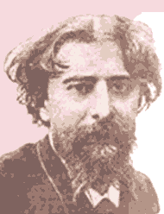
课前导读
作者简介：
都德(1840─1897) 十九世纪下半叶法国现实主义作家。1866年，发表了短篇小说集《磨坊文札》，才引起人们注意。1868年，长篇小说《小东西》出版，获得巨大成功，都德因此赢得了“著名小说家”的声誉.其中《最后一课》和《柏林之围》更由于具有深刻的爱国主义内容和精湛的艺术技巧而享有极高的声誉，成为世界短篇小说中的杰作。
作者简介

Slide 5
课前导读
时代背景
1870年，普法战争爆发。1871年，法国战败，签订和约，把阿尔萨斯和洛林两个州割让给了普鲁士。普鲁士为了让当地人民永远忘记祖国，好永远统治这个地方，下了一道命令：这两个州的学校只准教德语，不准再教法语。《最后一课》就反映这一事件。

Slide 6
认字识词
第二章
CONTENTS

Slide 7
认字识词
duó hǎo sǒu ào
踱来踱去 郝 叟 懊悔
chéng yào shi qĭ dăo gĕng
惩罚 钥 匙 祈 祷 哽
dū xī fú láng
督学 膝头 小弗郎士

Slide 8
认字识词
nìng
（ ）宁可
宁
níng
（ ）安宁
多音字学习
tiè
qiăng
（ ）字帖
（ ）强迫
帖
强
qiáng
（ ）请贴
（ ）强劲
tiě
jiàng
tiē
（ ）倔强
（ ）妥帖

Slide 9
课文赏析
第三章
CONTENTS

Slide 10
课文赏析
学习目标
1.学习本文通过语言﹑心理﹑动作描写来表现人物性格的方法。
2.学习法国人民热爱祖国的情感和反抗侵略的坚强意志。
3.总结本文的结构和主旨。

Slide 11
课文赏析
分析人物形象
本文着重塑造了哪两个人物形象?
课文正是通过_______在最后一课中的见闻和感受,以及__________高度的民族责任感来表现法国人民深厚的爱国热情。
小弗郎士
韩麦尔先生

Slide 12
课文赏析
在最后一课中小弗郎士的思想感情发生了根本的变化，请大家结合课文具体内容从对学习、对老师、对祖国几个方面来谈小弗郎士的变化。
对学习：
对老师：
对祖国：
贪玩、不爱学习
难过、懊悔
很严厉
可怜的人
理解和同情
高大
敬仰
懂得侵略者的意义，懂得仇恨侵略者，说他们是“坏家伙”，成长为了一个懂事成熟、热爱祖国的孩子
没有爱国的意识，看到普鲁士兵在操练还觉得比学习有意思

Slide 13
课文赏析
认识小弗郎士
怕迟到怕挨骂，又怕老师的提问
怕老师、幼稚、贪玩、不爱学习
我想就别上学了，到野外去玩玩吧
这些 景象，比分词用法有趣多了
还能管住自己，急忙向学校跑去。
有自制力
我们的一切 坏消息都是从那里传出来的、又出了什么事啦？
朦胧的爱国心
说明他并不是一个坏孩子，这是小弗郎士思想性格的基点，也是他思想转变的条件。

Slide 14
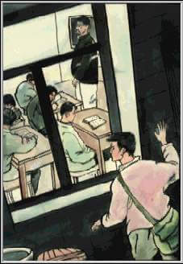
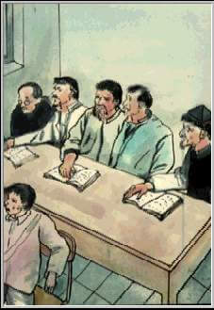
课文赏析
上课之前
“我看见这些情景，正在诧异”

Slide 15
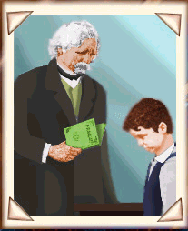
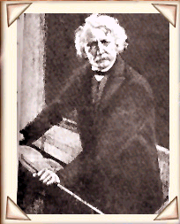
课文赏析
上课之中
1、“我听了这几句话，心里万分难过。”
2、“想起这些，我多么懊悔！”
3、“想起这些，我忘了他给我的惩罚，忘了我挨的戒尺。
可怜的人！”
4、“心里挺难受的，头也不敢抬起来。”
5、“真奇怪，今天听讲，我全都听懂了。”
“啊！这最后一课，我真永远忘不了！”

Slide 16
课文赏析
啊，那些坏家伙，他们贴在镇公所布告牌上的，原来就是这么一回事！
我的最后一堂法语课！
我几乎还不会作文呢！我再也不能学法语了！难道这样就算了吗？
可怜的人！
屋顶上鸽子咕咕咕咕地低声叫着，我心里想：“他们该不会强迫这些鸽子也用德国话唱歌吧！”
幼稚贪玩、
不爱学习
诧异
懊悔
感到羞愧难受
细心学习

Slide 17
课文赏析
热爱法语；
贪玩不爱学习
怕老师
幼稚不懂事
小弗郎士的变化
理解同情并敬爱老师；
热爱祖国。

Slide 18
课文赏析
小弗郎士思想感情发生变化的原因是什么？
他原本就不是一个坏孩子。
亡国惨痛的震撼，激发了他心灵深处爱国情感。
受到韩麦尔先生以及小镇上居民的沉痛心情的感染。

Slide 19
课文赏析
小弗郎士在文中有何作用?
贯穿故事情节的作用
（副标题：阿尔萨斯省的一个小孩子的自述）
深化小说主题的重要作用

Slide 20
课文赏析
环境描写
找出文中的环境描写，说说它的作用。
1、自然环境：
表现小弗郎士愉快的心情，同时又有反衬故事悲剧气氛
2、社会环境：
交代故事发生的时代背景

Slide 21
课文赏析
总结全文
这是一首爱国主义的交响曲。小说通过阿尔萨斯省的一个小学生在最后一堂法语课中的见闻和感受，真实的反映了法国沦陷区人民残遭异族统治的悲愤和对祖国的热爱，以及争取祖国解放和统一的坚定意志，集中表现了法国人民崇高的爱国主义精神。

Slide 22
课文小结
第四章
CONTENTS

Slide 23
课后作业
发挥想象力，以“下课以后”替小弗朗士写一则练笔。

Slide 24
同学们下课

